Slide 1


CHÀO MỪNG CÁC EM HỌC SINH LỚP 1
ĐÃ ĐẾN VỚI TIẾT
MĨ THUẬT
THẠCH BÀN A

Slide 2

KHỞI ĐỘNG

Slide 3
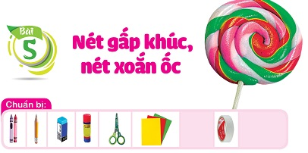


1
2
3
4

Slide 4
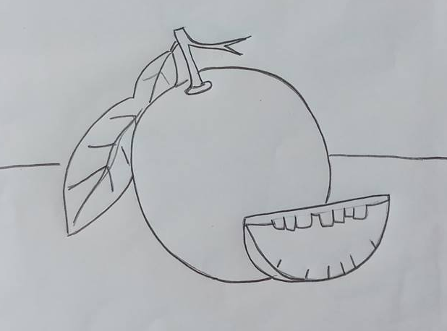
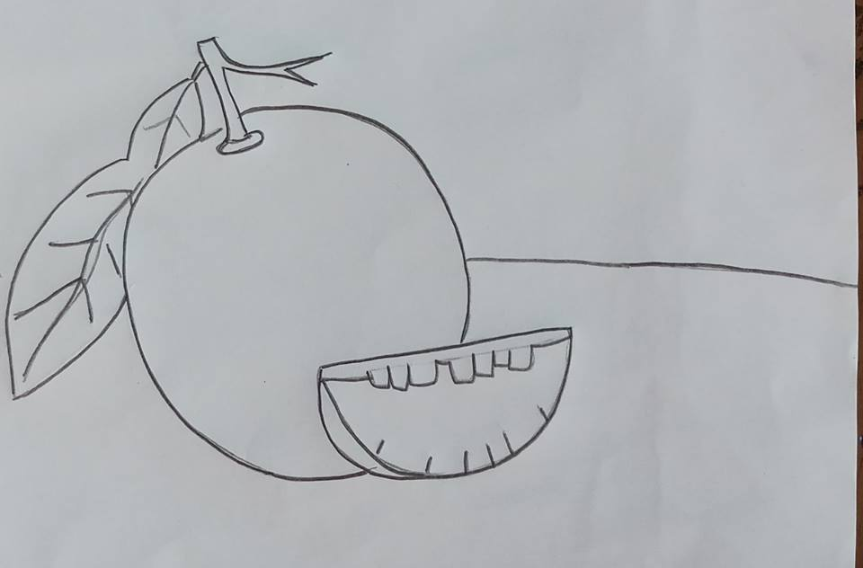
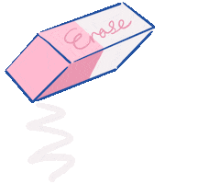
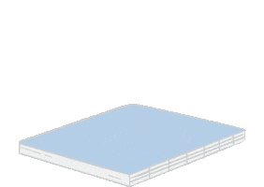
Câu 1. Con sẽ chọn bức tranh nào?
1
2
Đáp án: 1

Slide 5
1
2
HOBBIES
3
4

Slide 6
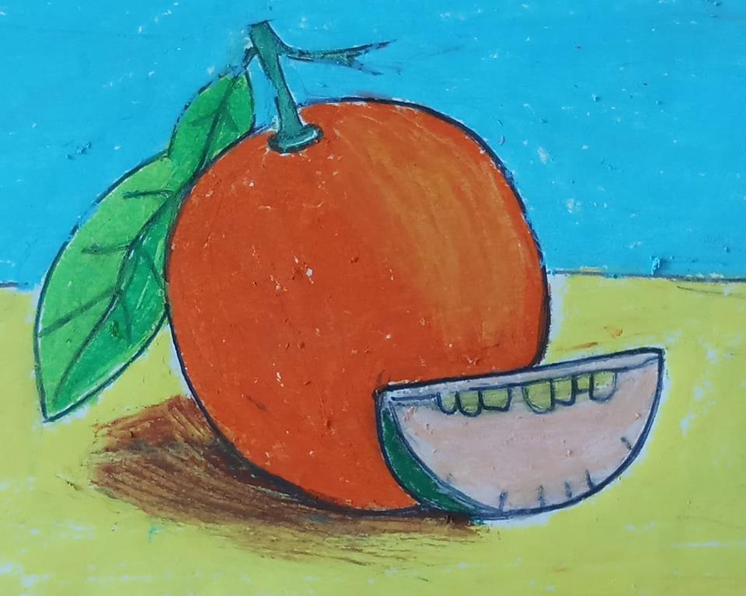
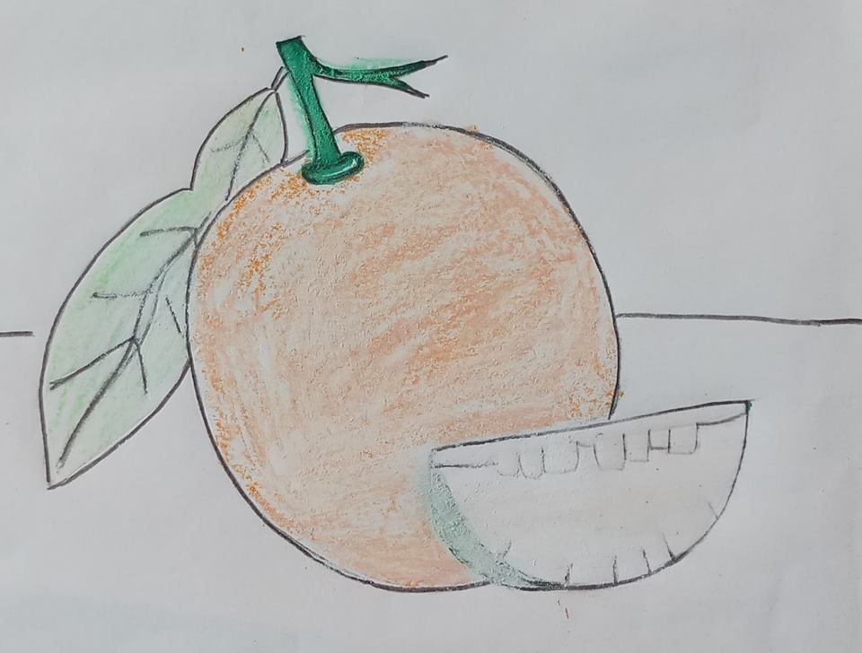
Câu hỏi 2: con thấy bức tranh nào đẹp hơn? Vì sao?
Đáp án : Bút chì

Slide 7
2
3
3
4
HOBBIES

Slide 8

Câu hỏi 3:Cái gì hai lưỡi không răng
Mà nhai giấy vải băng băng lạ kì. Là cái gì ?
Đáp án: Cái kéo

Slide 9
3
4
HOBBIES

Slide 10
Câu hỏi 4: Nêu tên 3 màu cơ bản sau theo thứ tự :
Đáp án: Đỏ, xanh lam, vàng

Slide 11
4

Slide 13

MỤC TIÊU
- Nhận biết được một số sản phẩm Mĩ thuật
tạo hình bằng lá cây.
- Biết một số cách tạo hình với lá cây, sử dụng lá cây để tạo hình theo ý thích.
- Giới thiệu, nêu nhận xét và nêu được cảm nhận về sản phẩm của mình, của bạn.

Slide 14

Hoạt động 1
Khám phá

Slide 15



1. Quan sát, nhận biết

Slide 16
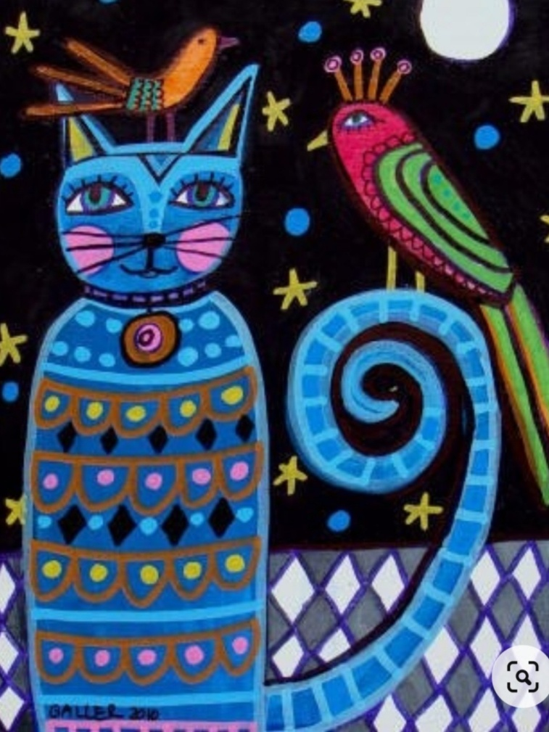
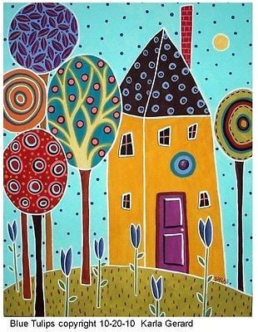

Slide 17


Slide 18

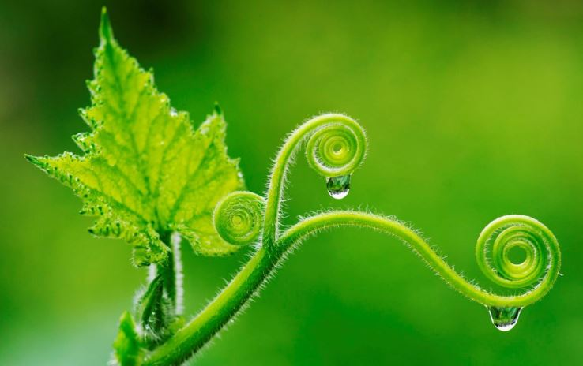
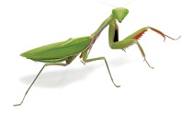
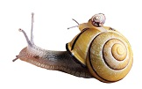

Slide 19
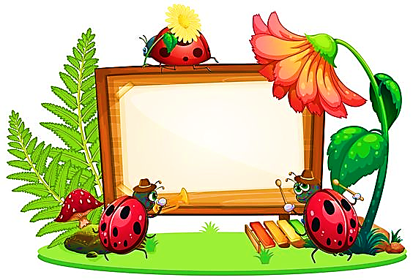
Hoạt động 2
Kiến tạo kiến thức
kĩ năng

Slide 20
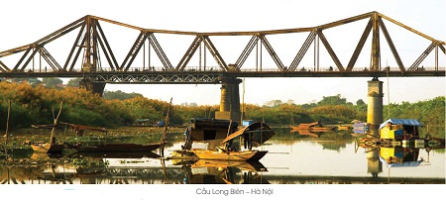
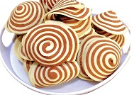
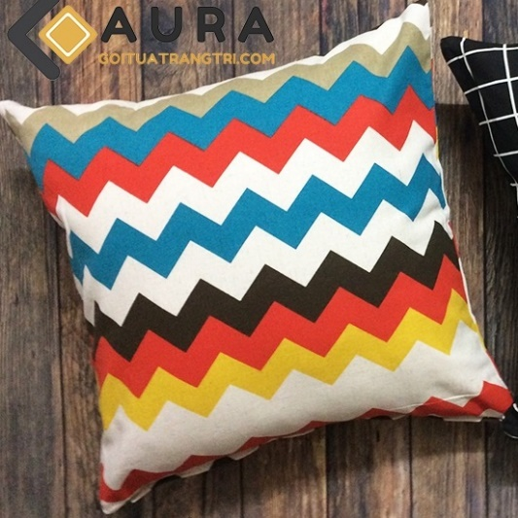

Slide 21
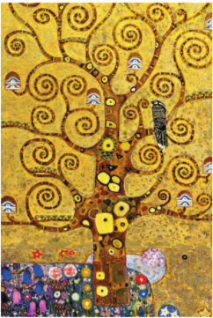

Slide 22


Slide 23
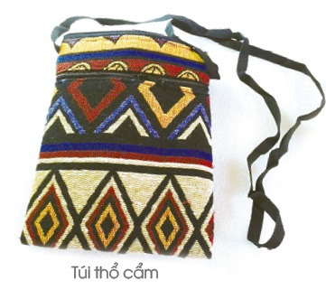
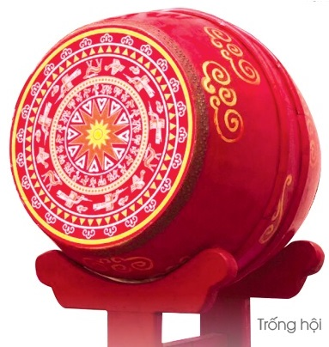
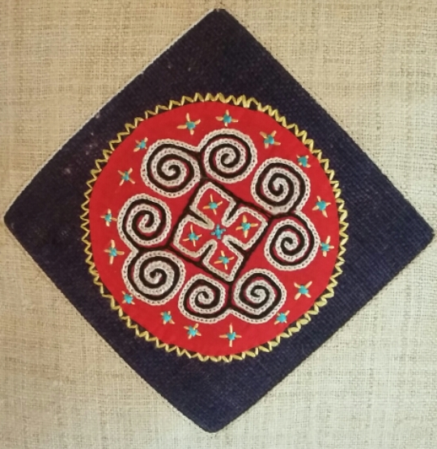

Slide 24




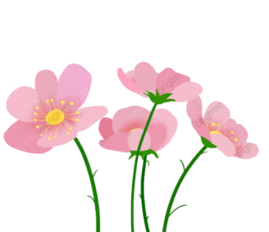
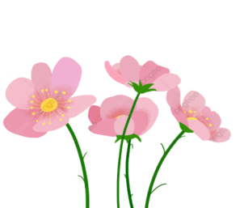
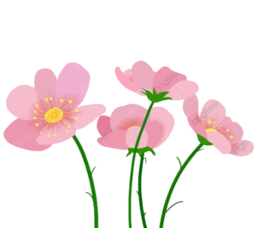

Hoạt động 3
Con hãy sử dụng những chiếc lá
tạo hình theo ý thích

Slide 25
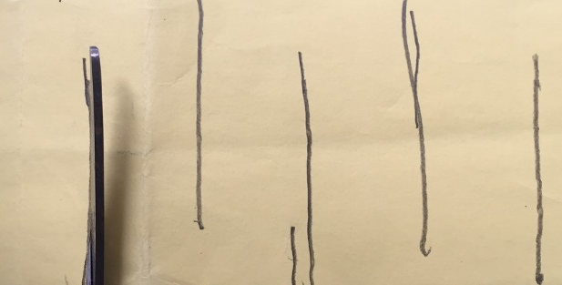
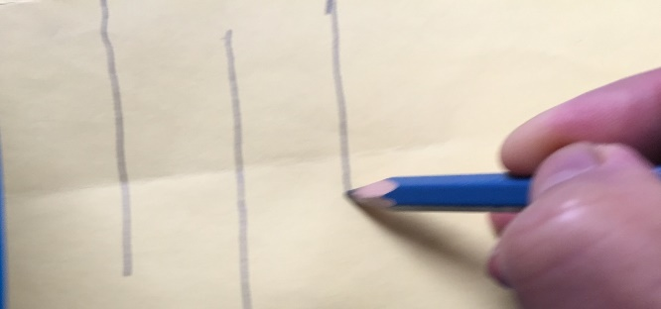
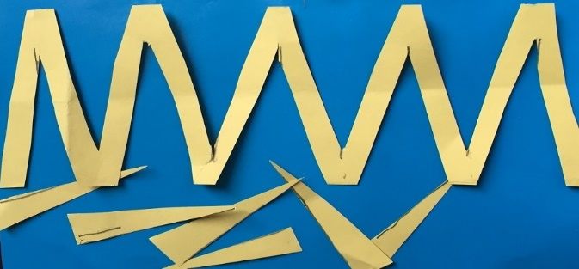

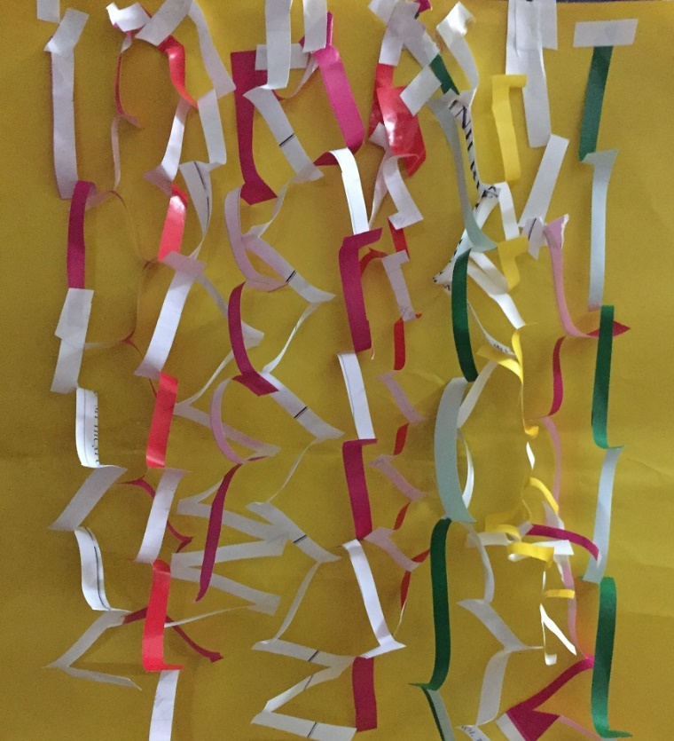
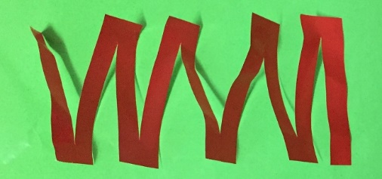

2. Thực hành, sáng tạo

Slide 26
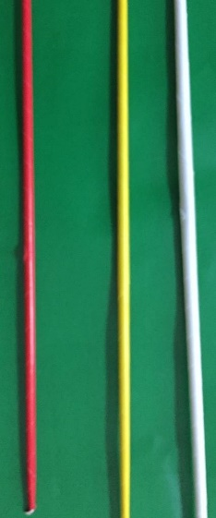
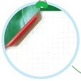
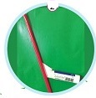
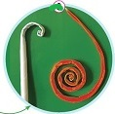
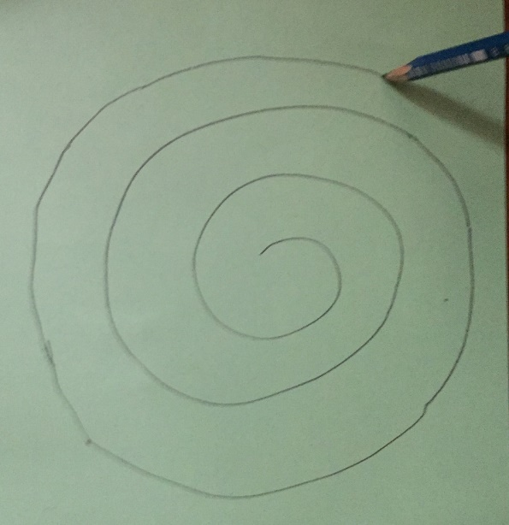
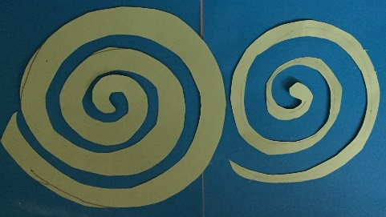
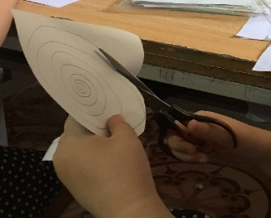

Slide 27
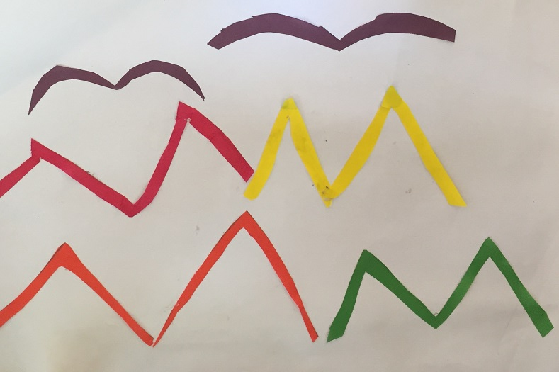
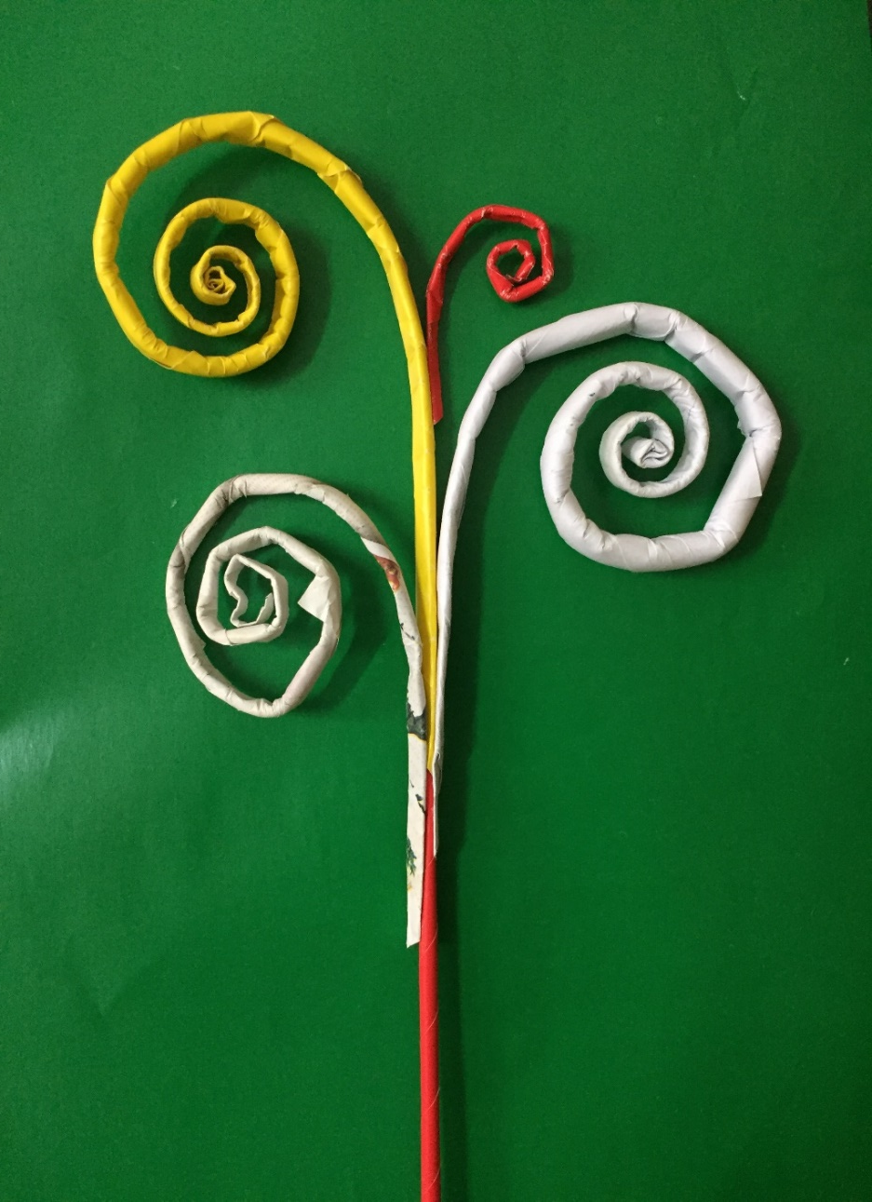
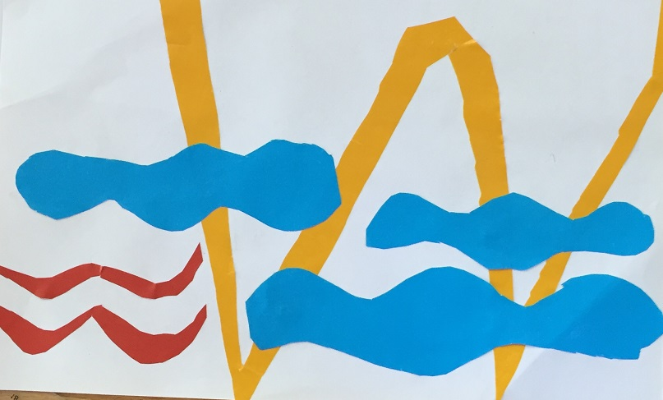

Slide 28

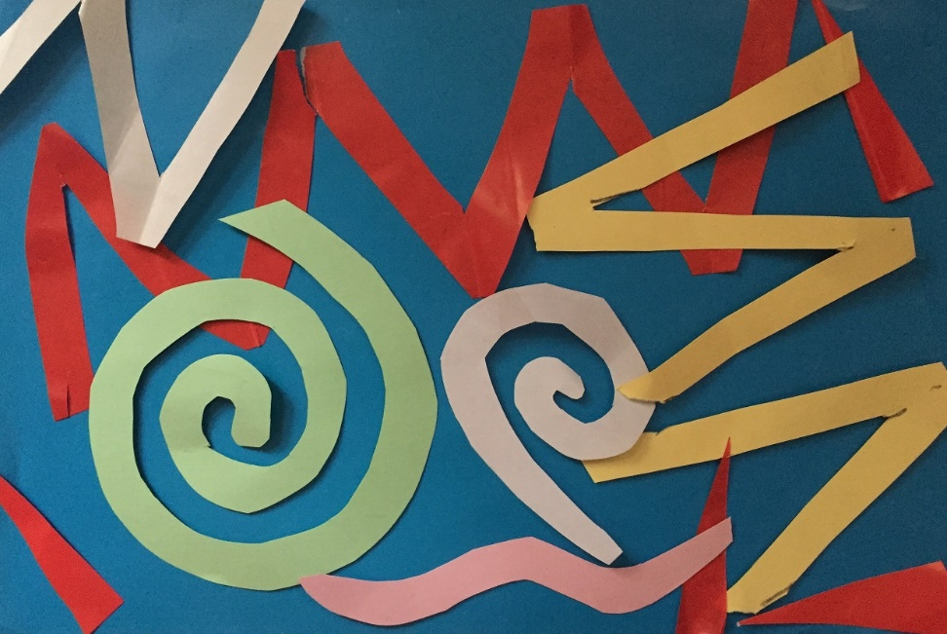
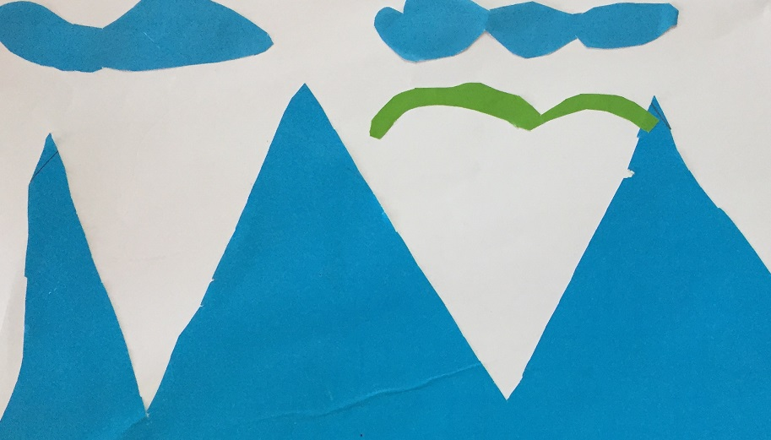

Slide 29


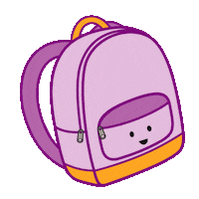

Hoạt động 4
Con hãy giới thiệu sản phẩm của mình với những người thân trong gia đình nhé !

Slide 30

Nhiệm vụ của em:
- Tạo nét gấp khúc, nét xoắn ốc bằng cách: vẽ, gấp, cắt hoặc xé, cuộn, dán…
- Quan sát bạn thực hành và chia sẻ, trao đổi với bạn

Slide 31

3. Cảm nhận, chia sẻ
- Em đã tạo được nét gì?
- Em đã tạo nét bằng cách nào?
- Các bạn trong nhóm em đã tạo nét có những màu gì?

Slide 32

TIẾT 2

Slide 33

1. Quan sát, nhận biết

Slide 34


Slide 35
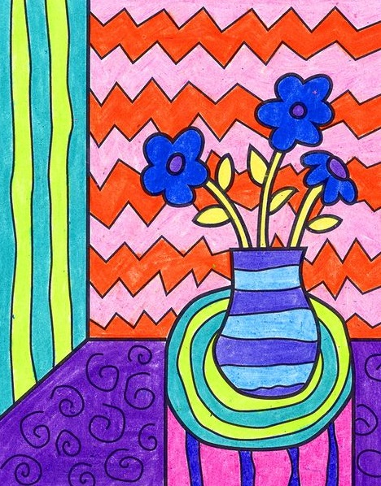

1. Thực hành, sáng tạo
Chúng mình có thể tạo sản phẩm nhóm bằng cách nào?

Slide 36
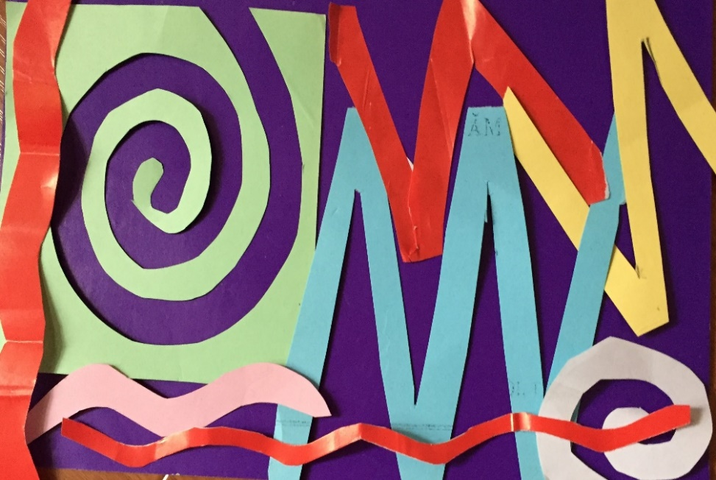
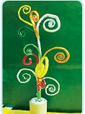
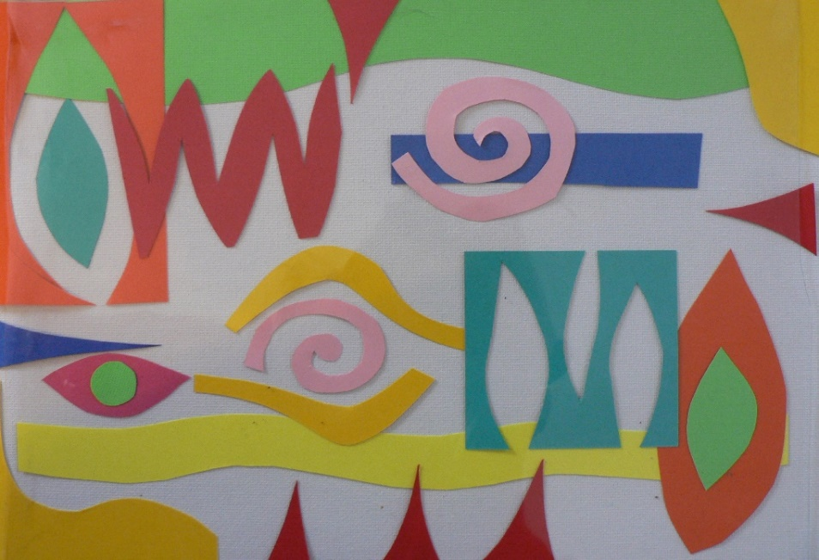

Slide 37
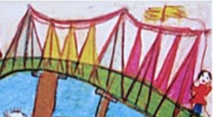

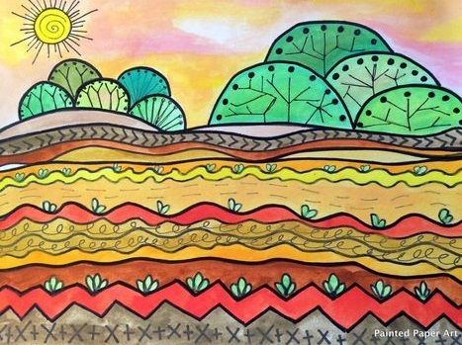

Slide 38
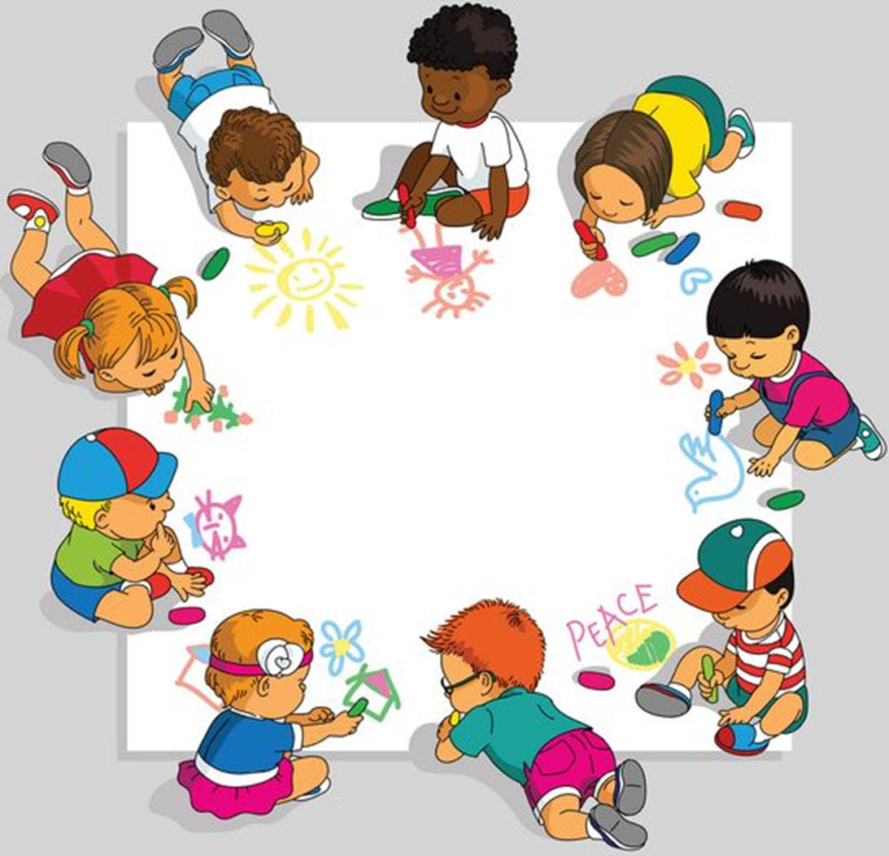
Nhiệm vụ của em và bạn
- Sử dụng nét gấp khúc, nét xoắn ốc để tạo sản phẩm theo ý thích.
- Có thể kết hợp nét thẳng, nét cong khác.

Slide 39
3. Cảm nhận, chia sẻ
- Tên sản phẩm của nhóm em là gì?
- Sản phẩm của nhóm em tạo bằng cách nào, có những nét gì?
- Em thích sản phẩm của bạn nào hoặc nhóm nào nhất?

Slide 40





Hoạt động 5
Vận dụng- Phát triển

Slide 41
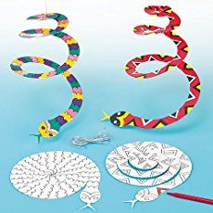
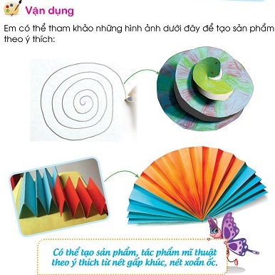


Slide 42

Chúng mình hãy chuẩn bị học bài 6:
- Xem bài 6: Bàn tay kì diệu (trang 28)
- Chuẩn bị: Vở thực hành, bút chì, màu vẽ...

